Slide 1
История и перспективы развития операционной системы WINDOWS, LINUX
Автор: Алексей Рыбаков ИС 40-1

Slide 2
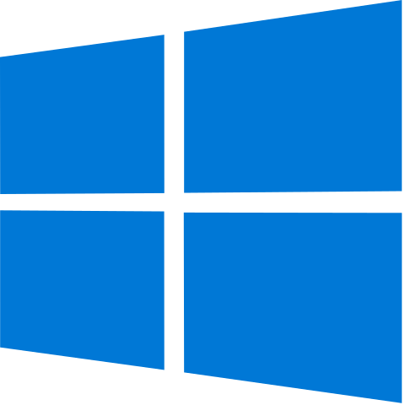


Понятие «операционные системы»
Операционная система (ОС) – Это комплекс программ, предназначенных для управления ресурсами компьютера и организации взаимодействия с пользователем. В зависимости от области использования, а также специфики процессов управления ресурсами компьютера, различают десктопные, мобильные и серверные системы.

Slide 3
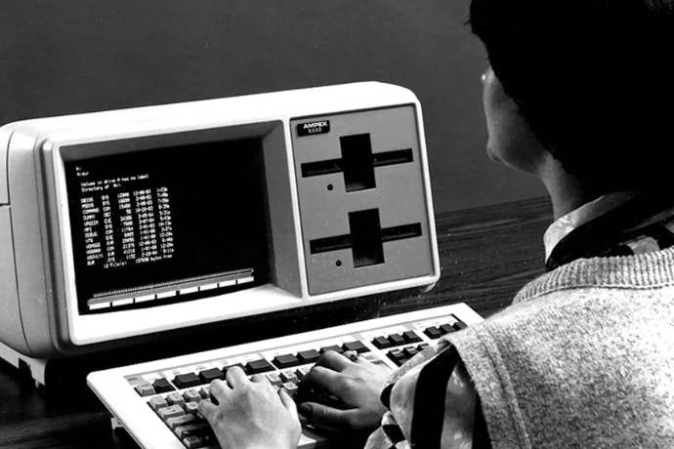
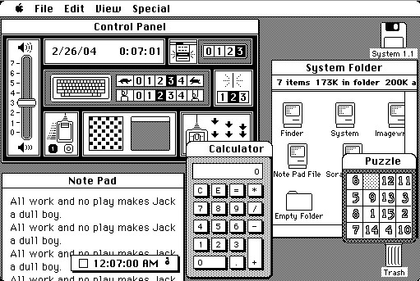
История операционных систем
История развития операционных систем насчитывает около 70 лет. За это время простейший набор заданий для мейнфреймов, написанный на перфоленте, эволюционировал в то, что сейчас мы видим на экране компьютера или смартфона.

Slide 4

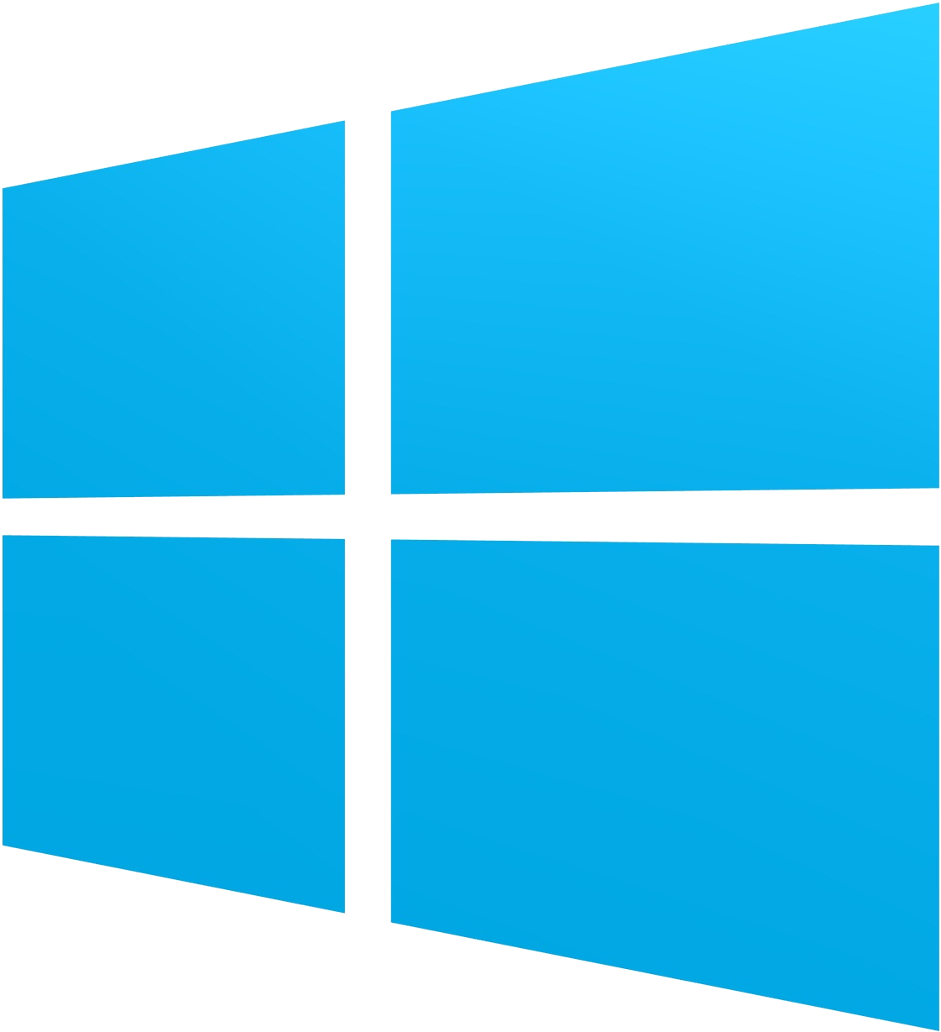
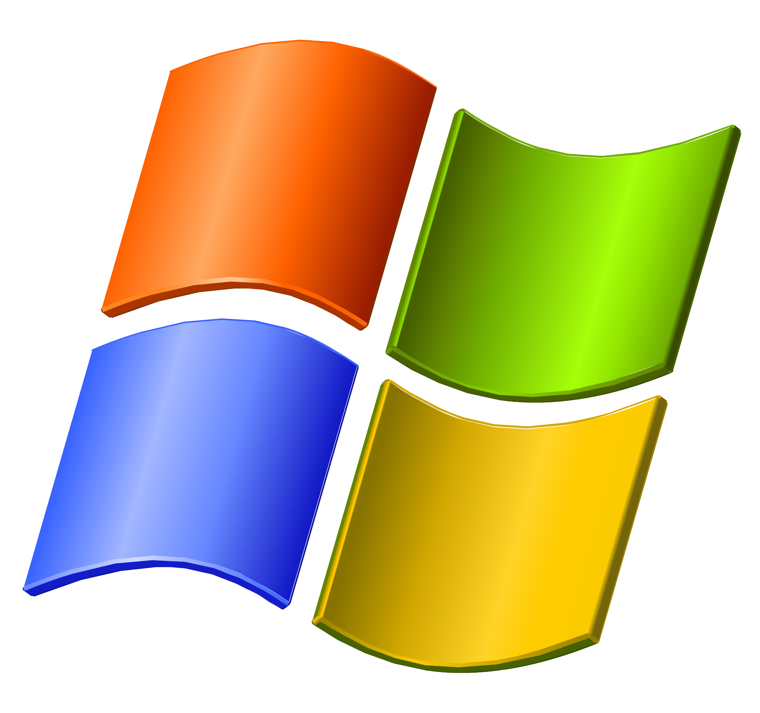

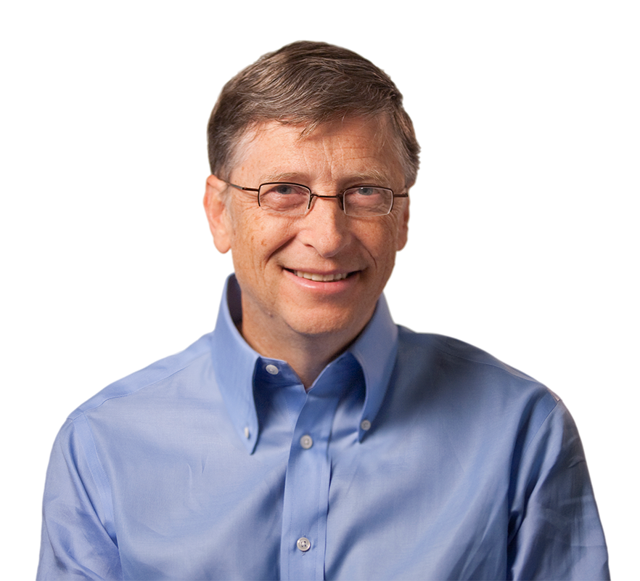
История ОС WINDOWS
Microsoft Windows — семейство проприетарных операционных систем корпорации Microsoft, ориентированных на применение графического интерфейса при управлении. Изначально Windows была всего лишь графической надстройкой для MS-DOS.

Slide 5
Кто такой Билл Гейтс и Пол Аллен
Билл Гейтс и Пол Аллен — сооснователи компании Microsoft, одного из крупнейших производителей программного обеспечения в мире
Билл Гейтс — американский предприниматель, программист и филантроп. Он начал программировать в юном возрасте и в 1975 году вместе с Алленом основал Microsoft.
Пол Аллен — американский бизнесмен, инвестор и филантроп. Он был сооснователем Microsoft и сыграл ключевую роль в ее раннем развитии, особенно в создании программного обеспечения для первых персональных компьютеров.

Slide 6
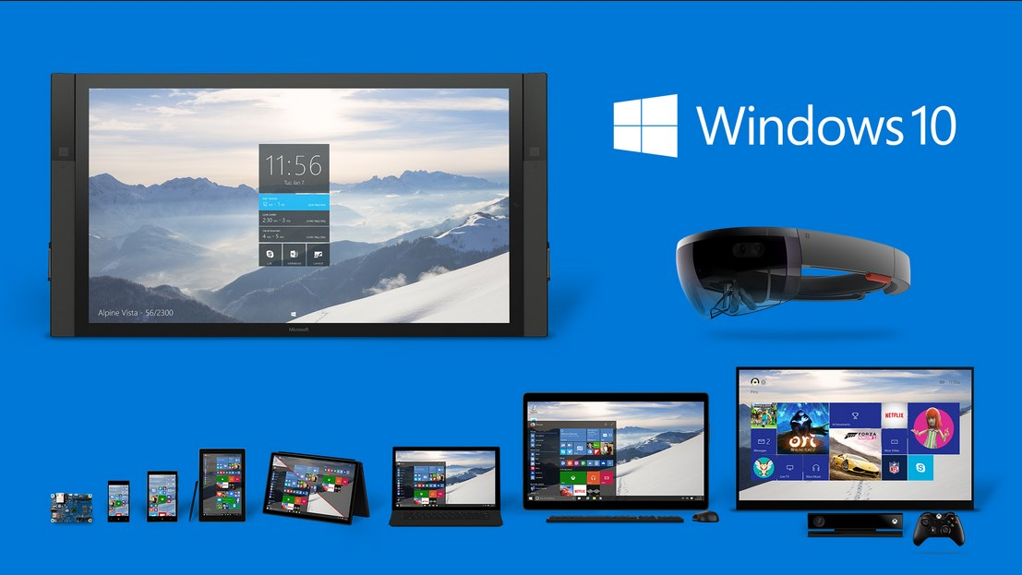
Перспективы ОС WINDOWS
Перспективы Windows включают интеграцию с облаком и улучшение безопасности, а также поддержку гибридных рабочих мест и новых технологий. Microsoft продолжает упрощать интерфейс и адаптироваться к требованиям пользователей.

Slide 7



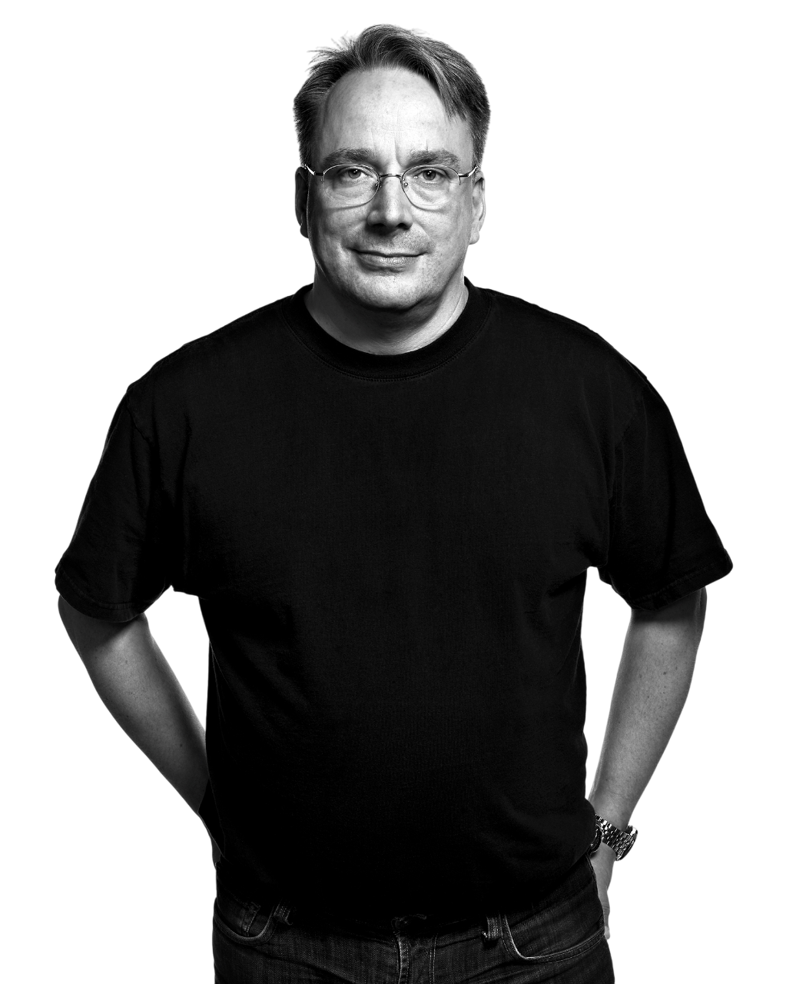
История OC
LINUX
Linux был создан Линусом Торвальдсом в 1991 году как открытая альтернатива Minix и быстро стал популярной операционной системой благодаря своей гибкости и сообществу разработчиков. С тех пор он стал основой для серверов, облачных технологий и встраиваемых систем, привлекая внимание как пользователей, так и крупных компаний.

Slide 8
Линус Торвальдс
Финно-американский программист. Создатель ядра Linux. Воодушевлённый прочтением книги Эндрю Таненбаума, посвящённой операционной системе Minix, Линус создал Linux — ядро операционной системы GNU/Linux, являющейся на данный момент самой распространённой из свободных операционных систем, а также наиболее популярной серверной ОС

Slide 9
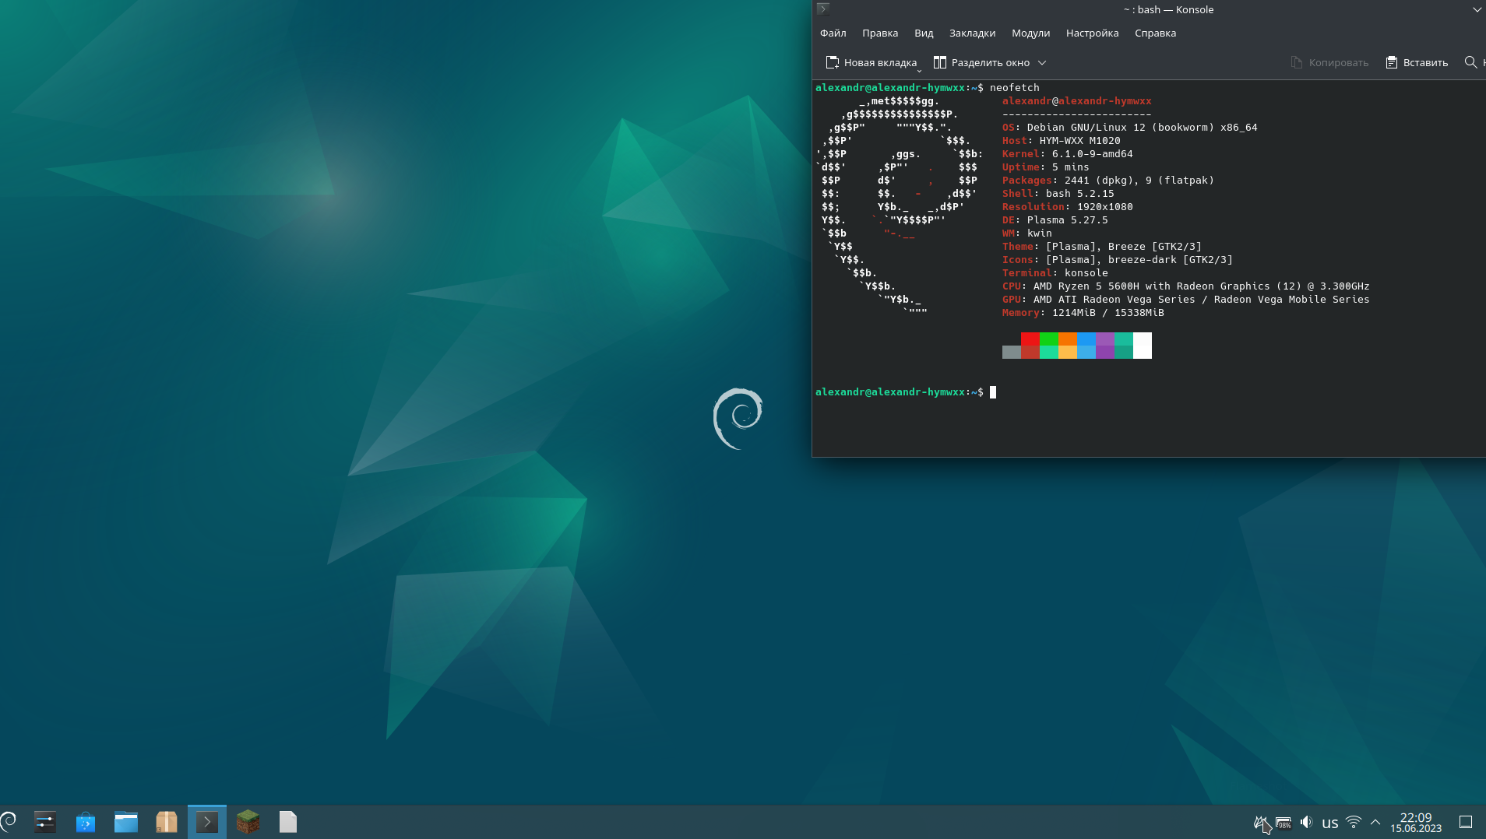
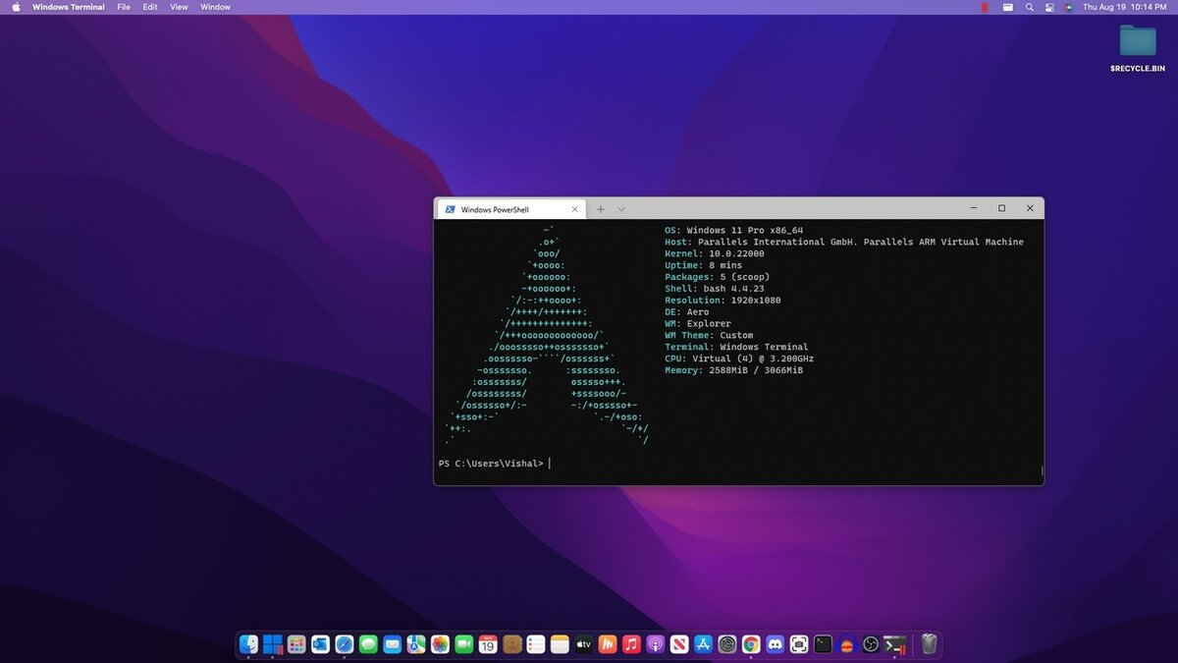
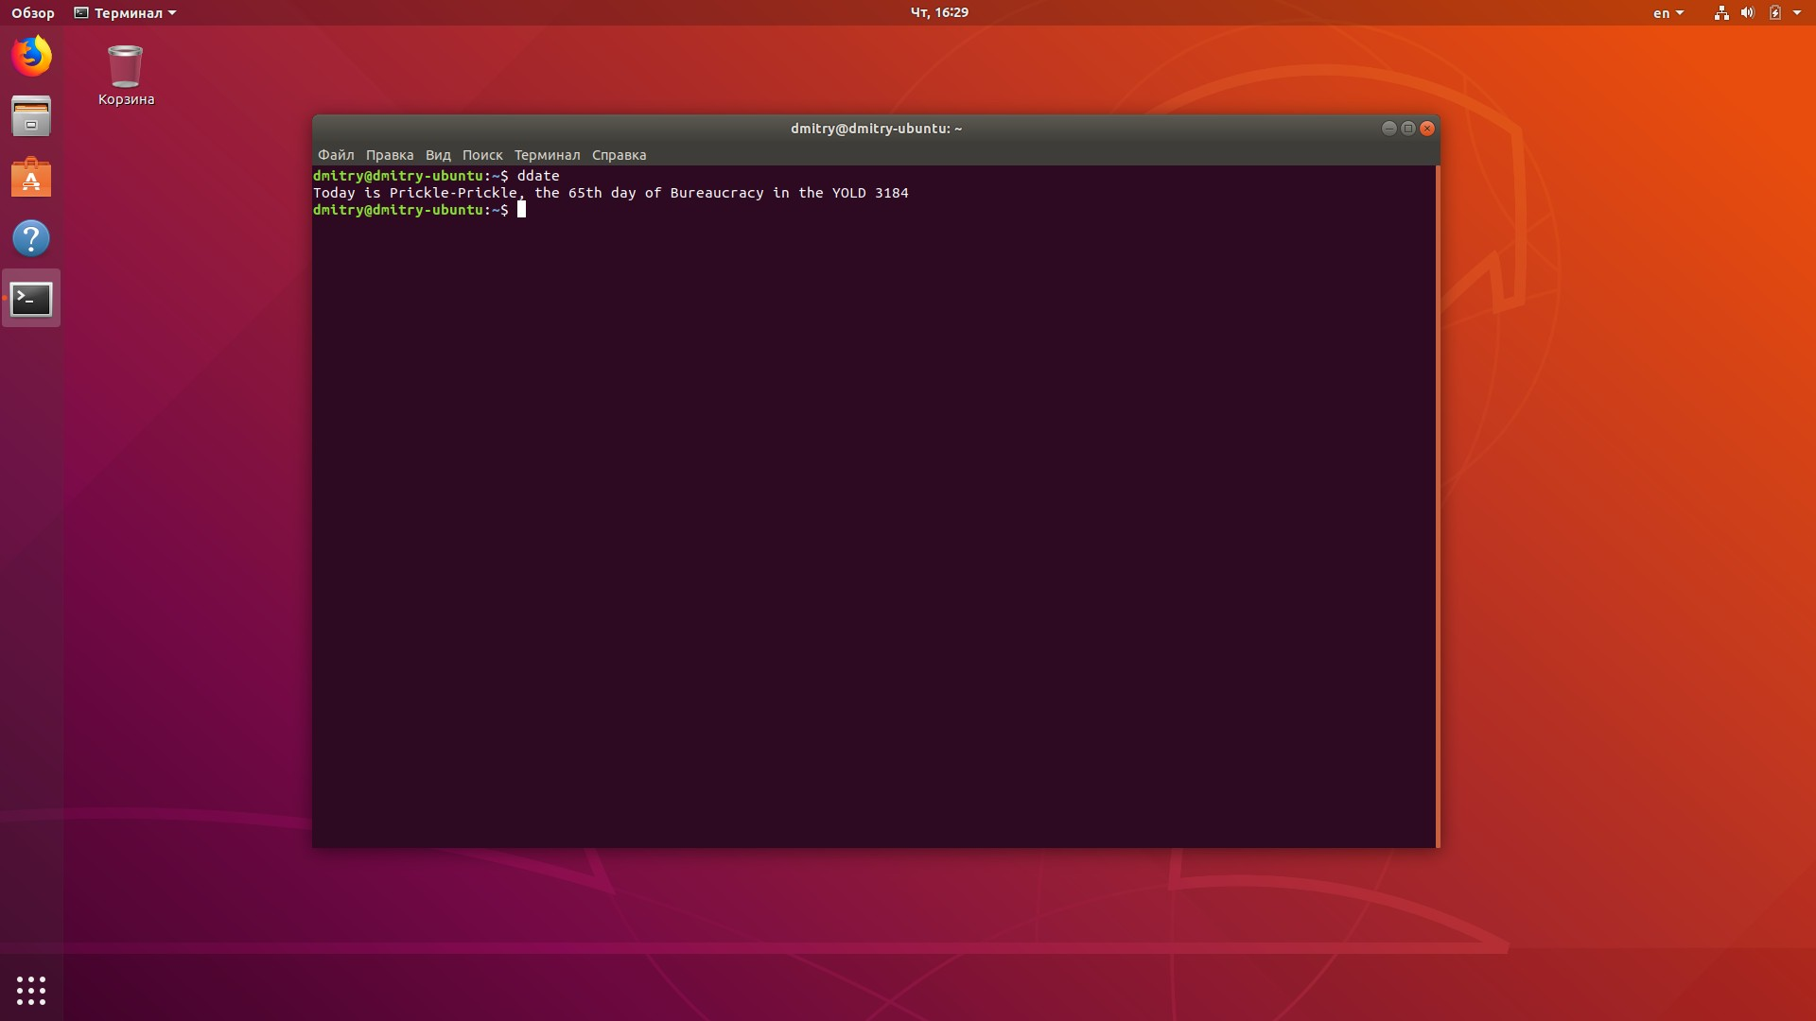
Перспективы OC LINUX
Перспективы ОС Linux выглядят многообещающими благодаря растущему интересу к облачным технологиям, контейнерам и встраиваемым системам. Открытость и гибкость Linux продолжают привлекать разработчиков и компании, способствуя его распространению в различных сферах.

Slide 10

Заключение
В ходе исследования истории и перспектив развития операционных систем Windows и Linux было выявлено, что обе платформы играют ключевую роль в мире информационных технологий, но имеют разные подходы и целевые аудитории.

